Slide 1
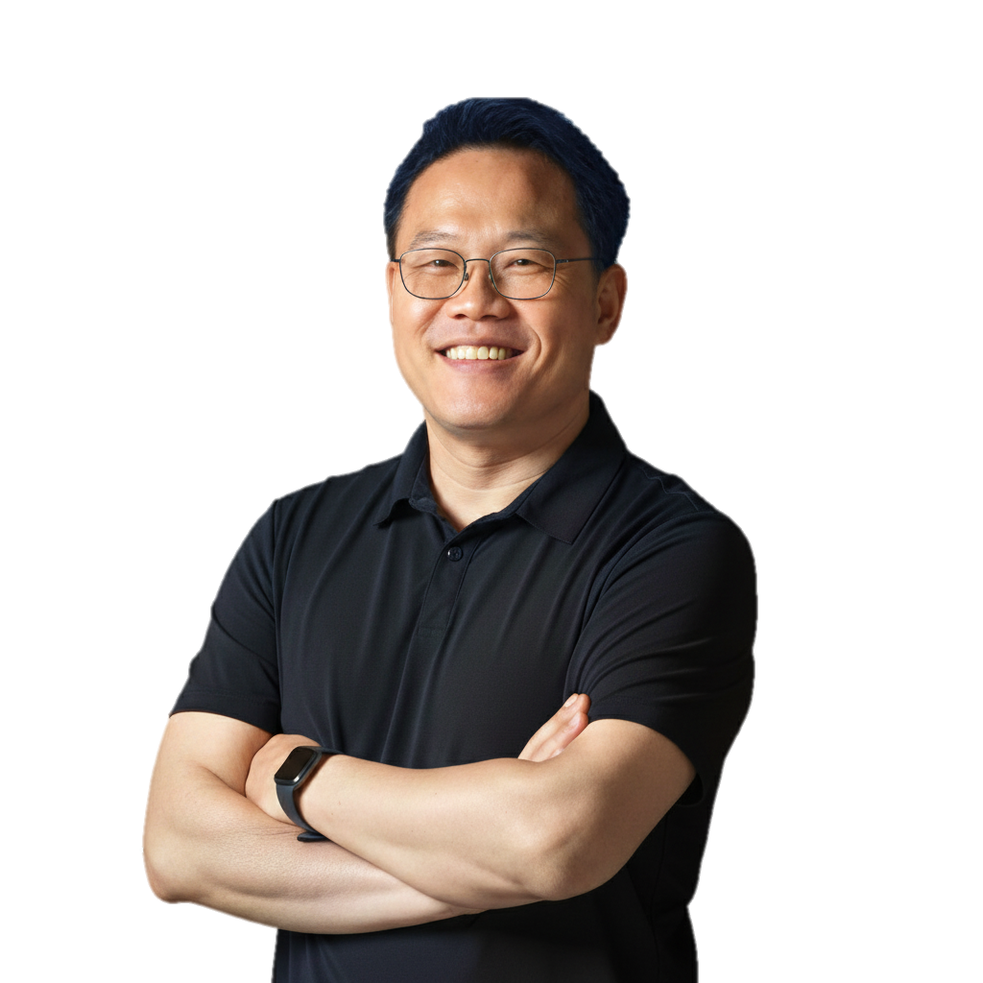


PROFILE
유니크굿컴퍼니 대표
송인혁
SONG IN‑HYUK · CEO
AI Agent가 바꾸는 일하는 방식과 조직 운영을 직접 실증한 창업자 경영진 대상 AX 대전환 · 1인 1에이전트 세션
cs@realworld.to
070.8706.1010
주요 소개
피지털(Phygital) AI 기반 경험 플랫폼 리얼월드(Realworld) 를 이끄는 유니크굿컴퍼니 창업자. 삼성전자 SW 기획·개발과 KAIST 전산학 석사, TEDx·세바시 기획을 거쳐 기술과 스토리, 공간과 교육을 연결하는 플랫폼을 개발해왔다.
58명이던 조직을 7명으로 재설계하고도 더 큰 성과를 만든 AX 대전환을 경영자로서 직접 실행했다. 구성원 1인당 다수의 AI Agent를 운용하는 멀티 에이전트 오케스트레이션을 사내에 구축해 “개인의 AI”를 “조직의 AI”로 옮기는 과정을 실증했고, 그 기록을 신간 《나노벤처》 에 담았다. 삼성·현대차·LG·포스코·롯데 등 대기업 경영진과 공공기관에서 “AI Agent와 함께 일하는 조직”을 주제로 강연·자문을 이어가고 있다.
58 → 7
나노벤처
Boldest 100
기네스
AI Agent 워크플로우로 조직 재설계 · 더 큰 성과
AX 대전환 도서 · 외 저서 7권
GITEX ScaleX 2025 · 두바이
세계 최대 규모 집객 이벤트
경영진 세션 주제
CEO 관점 · 30분 ~ 90분
SPEED
AGENT
DECISION
WORKSHOP
전속력 AX, 무엇부터 바꾸는가
1인 1에이전트 실행 설계
CEO의 준비와 의사결정
AX 기반 운영개선 랩
전방위 AI 전환의 첫 단계와 CEO가 잡아야 할 순서
“나의 AI”에서 “우리의 AI”로 가는 구축 · 운영 경험
권한 · 조직 구조 · 성과 기준을 어디까지 다시 정할 것인가
현업 난제를 AI Agent 워크플로우로 재설계
IN HIS WORDS
특강 세션 구성
“AI로 무엇을 할까가 아니라, AI와 어떻게 함께 일할까를 결정해야 합니다.”
① 조직에서 실제로 벌어진 변화 ② 1인 1에이전트 운영 구조 ③ CEO가 내려야 할 3가지 결정
삼성전자 SW 개발자에서 플랫폼 창업자로 — 58명 조직을 7명으로 재설계하며 더 큰 성과를 만든 AX 전환의 실증가.

Slide 2

주요 경력 및 연혁
2025
GITEX ScaleX Boldest 100 Global Tech Startup 선정 (두바이)
2024.02
세계 최대 규모 집객 이벤트로 기네스 세계기록 등재 (Largest Scavenger Hunt)
2022.09
문화체육관광부 관광진흥유공 포상 장관상 수상
2022.01
3년 연속 올해의 관광벤처 문체부 장관상 (’21 · ’20 · ’19)
2020.10
대한민국 소셜벤처 대상
2019.12
서울관광스타트업 대상
2019.06
한–스웨덴 대통령 경제사절단 동행기업 (스웨덴)
2015 – 2017
라이프스퀘어 공동대표 / 대통령직속 청년위원회 일자리분과(2016) · 인재양성분과위원회(2017)
2013 – 2014
세상을 바꾸는 시간 15분 기획이사
2009 – 2012
TEDxSeoul / TEDxSamsung / TEDxItaewon 기획자
2004 – 2011
삼성전자 영상디스플레이사업부 SW 개발 및 기획
1998 – 2004
KAIST 전산학과 석사 (Database & Multimedia Lab) · 경북대학교 컴퓨터과학과
주요 강연 실적
·
「기술이 대체할 수 없는 것」 LG 임원 특강
·
「AI 시대 교육의 미래와 교육 혁신」 교육청 특강
·
「경험의 시대가 온다」 한국관광공사
·
「AI 시대 공간 혁신 트렌드」 남양주시청
·
「AI for Good 포럼」 사회적가치연대네트워크
·
AI Agent와 일하는 조직 만들기 실무 교육 기업 다수
·
경영진 대상 AX 대전환 특강 · 자문 삼성 · 현대차 · 포스코 · 롯데
·
멀티 에이전트 오케스트레이션 구축·운영 사내 실증
주요 저서
AX 대전환 도서
나노벤처
1명이 10,000명의 AI 조직원을 지휘하는 시대 · 송인혁 · 이은영 공저 한때 58명이던 회사가, 왜 7명이 된 뒤에 더 강해졌을까?
언리플레이서블 (2025) 기술이 대체할 수 없는 경험의 시대가 온다
유니크굿 (2019) 선택이 일어나는 시장의 비밀
퍼펙트스톰 (2017) 거대한 변화와 다가올 미래 그리고 기회
창조력 주식회사 (2013) 가슴뛰는 조직문화 만들기 특공대
스파크 (2012) · 화난 원숭이들은 모두 어디로 갔을까 (2011)
모두가 광장에 모이다 (2010) 모여라, 즐겨라, 바꿔라
대표 프로젝트 · 자문
PLATFORM
SPACE
AX
리얼월드
리얼월드 성수 · CLUE
사내 AI 전환 실증
누적 400만 플레이 · 창작자 2만 명의 피지털 경험 플랫폼 기획·운영
오프라인 경험 공간 기획 및 지역·유통사 협업 확장
멀티 에이전트 오케스트레이션 구축으로 조직 58명 → 7명 재설계
특강 · 솔루션 자문 문의
cs@realworld.to
주식회사 유니크굿컴퍼니 서울특별시 성동구 연무장13길 8
070-8706-1010
business.realworld.to/edu
유니크굿컴퍼니 대표 송인혁
cs@realworld.to · 070-8706-1010

Slide 3
SESSION OUTLINE
특강 세션 · 30분
전속력 AX를 조직 구조로 어떻게 연결하는가
‘나의 AI’에서 ‘우리의 AI’로 — 58명이 7명이 된 회사가 직접 운용하는 에이전틱 조직의 실제 구조
35%
10%
40%
4곳 중 1곳
에이전트 AI 이미 가동 (임원 2,102명, BCG×MIT)
업무 기능 중 실제로 돌아가는 범위 (McKinsey)
2027년까지 취소 전망된 에이전트 프로젝트 (Gartner)
이미 조직도에 AI 에이전트를 올린 기업 (HBR 2026.5)
핵심 바로잡기
도입은 많은데 성과가 없는 이유
01
02
03
계정을 나눠준다고 조직은 바뀌지 않는다
생산이 아니라 운영을 자동화한다
문턱을 낮추는 것은 경영진의 일이다
생성에서 멈추는 AI는 기존 업무를 위임하는 수준에 그친다. 업무 전반이 에이전트 레이어를 경유하는 구조로 바뀔 때부터 생산성이 움직인다.
구성원이 단위 업무를 하는 대신 운영 시스템을 설계하고 에이전트가 굴린다. 조직의 단위가 사람에서 시스템으로 바뀐다.
성과 = 흡수력 × (도구의 가능성 − 조직의 허들). 문턱을 넘기 전엔 어떤 AI도 성과가 보이지 않고, 문턱을 낮추는 결정은 CEO만 할 수 있다.
특강 세션 구성
30분 기준 · Q&A 별도 · 60~90분 확장 가능
5분
지금은 어떤 국면인가 — 도입 35% · 실제 가동 10% · 취소 전망 40%가 말하는 것
10분
58명이 7명이 된 회사의 운영 구조 — AXIT 멀티 에이전트 오케스트레이션, 몇 달 걸리던 일이 하루로 바뀐 사례 시연
10분
1인 1에이전트를 조직 성과로 잇는 설계 — 에이전트가 조직도에 올라오는 상황에서 필요한 주인·기록·멈춰야 하는 선
5분
CEO가 내려야 할 세 가지 결정 — 우리의 문턱은 무엇인가, 어떻게 낮출 것인가, 이 일이 끝나면 무엇이 남는가
경영진 토의용 AX 체크리스트
세션 마무리에 직접 질문합니다
1
구성원 모두가 쓸 수 있는 AI 시스템이 있는가
2
에이전트가 하는 일에 이름 적힌 담당자가 있는가
3
에이전트가 참조할 조직 지식이 정리되어 있는가
4
에이전트가 멈춰야 하는 선이 문서로 정해져 있는가
5
성과를 볼 때 사람이 한 일과 에이전트가 한 일을 나눠 볼 수 있는가 — 세 개 이상 “아직”이라면 지금이 움직여야 할 시점입니다
TAKEAWAY
참고 자료
“에이전트를 사면 도구가 생기고, 조직을 바꾸면 성과가 생깁니다.”
「리더들을 위한 AX 조직 만들기」 포럼 현장 「에이전트 조직」 유니크굿 AX 레터 2호
이론이 아니라 현재 운용 중인 시스템과 숫자로 말합니다. 산업·사업 특성에 맞춰 사례와 시연 화면을 맞춤 구성합니다.
business.realworld.to/blog
특강 세션 개요 · 송인혁 대표
cs@realworld.to · 070-8706-1010

